Slide 1
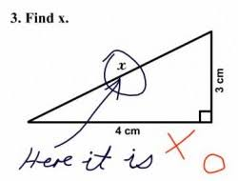



Slide 2
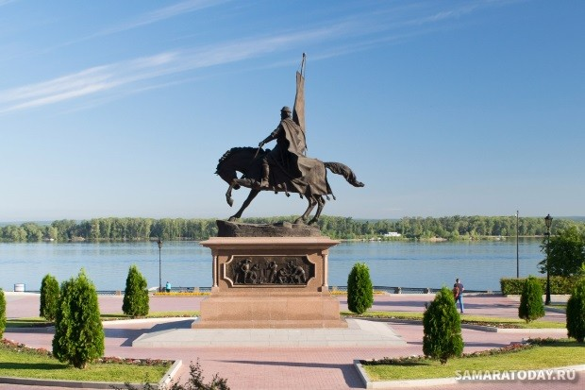
Д. Румынин, Представления алгебраических групп и их алгебр Ли в положительной характеристике
Л.1 Обертывающие алгебры
1) Аффинная прямая
2) Гладкое многообразие
3) Алгебраическая группа
4) Фробениусово ядро
Л.2 Их представления
Л.3 Интегрирование представлений
Учебник: J. C. Jantzen, Representations of Algebraic Groups
Ссылки по лекции 1:
[1] P. Berthelot, D-modules arithmetiques. I. Operateurs differentiels de niveau fini,
Ann. Sci. Ecole Norm., 1996.
[2] M. Kaneda, J. Ye, Equivariant localization of D-modules on the flag variety of the symplectic group of degree 4, J. Alg., 2007.
[3] M. Westaway, Higher Deformations of Lie Algebra Representations-1, arXiv:1807.08698
Самара, 2018

Slide 5
D^{n}

Slide 6


Slide 7
D^{n}

Slide 26
